Slide 1
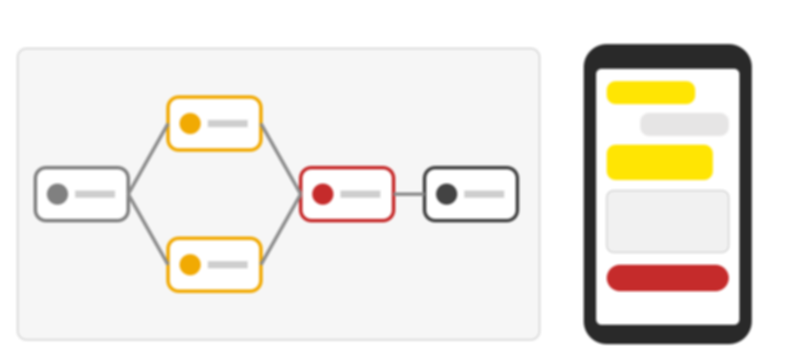

별첨. 주요 Task _ ⑥⑦ 프로토타입 구현 및 실행 로드맵
우선 과제를 n8n·바이브 코딩으로 프로토타입 구현해 현업과 함께 검증하고, 과제별 실행 로드맵을 수립하여 본 사업 추진의 기반을 마련
주요 수행내역
주요 산출물
AI 과제 발굴 (W1~W2)
AI 과제 구체화·프로토타입 (W3~W4)
illustrative
1
2
3
4
5
6
7
트렌드·
AI 진단
VC 분석·
인터뷰
AI 과제
발굴
과제
우선순위화
To-Be
시나리오
프로토타입
구현
실행
로드맵
▲ 현재 Task
Activity | Activity 수행 내용 및 고려사항
Agent 프로토타입 구현 | • n8n 기반 Agent 워크플로우 2개 구현 (LLM·업무 데이터 샘플 연동) • 샘플·마스킹 데이터 기반으로 구현, 운영 시스템과 비연동
서비스 프로토타입 구현 | • 바이브 코딩(Claude Code·Cursor 등)으로 고객 서비스 화면 1~2개 구현 • 핵심 사용자 시나리오 중심의 클릭 가능한 화면으로 구성
현업 시연 및 검증 | • 현업 대상 시연, 피드백 수렴 및 개선 반영 • 기대효과·실현 가능성 재검증 및 시연 영상 제작
실행 로드맵 수립·최종 보고 | • 단기(Quick-win)~중장기 과제 실행 로드맵 및 투자 규모 수립 • 최종 과제 정의서·최종 보고 및 F/U 방향 협의
Agent 워크플로우 및 서비스 화면 프로토타입
illustrative
AI 과제 실행 로드맵 및 최종 보고서

